Slide 1
Εισαγωγή στην Κοινωνική Ανθρωπολογία
Ενότητα 1: H έννοια του πολιτισμού
Πηνελόπη Παπαηλία
Τμήμα Ιστορίας, Αρχαιολογίας και Κοινωνικής Ανθρωπολογίας
Πανεπιστήμιο Θεσσαλίας

Slide 2
Γεννιέσαι ή γίνεσαι;

Slide 3
Γεννιέσαι ή γίνεσαι (γυναίκα, Έλληνας, κτλ.);

Slide 4
ΦΥΣΙΚΟΠΟΙΗΣΗ
Η διαδικασία μέσα από την οποία συμπεριφορές, απόψεις και πράξεις που αποτελούν κοινωνικές κατασκευές εμφανίζονται ως «φυσιολογικές», «κανονικές» και «σωστές»

Slide 5
BABIES (2010)
Thomas Balmes (σκηνοθέτης) – παρακολουθεί την πρώτη χρονιά στη ζωή των 4 μωρών (στην Ιαπωνία, στη Ναμίμπια, στις Η.Π.Α. και στη Μογγολία)
Notes:
4 μωρά – πρώτη χρονιά της ζωής τους
Ponijao, κορίτσι, Namibia, 8 αδέλφια. Πολλές οικογένειες, μέλη μιας φυλής, ζουν μαζί
2. Mari, μοναχοκόρη, Tokyo
3. Bayarjargal, Mongolia, ζει μαζί με τον αδελφό του σε οικογενειακή φάρμα.
4. Hattie, San Francisco, «προοδευτικοί γονείς»
Σχέση με τη Φύση; με τα Ζώα; με άλλα μέλη της οικογένειας;
Τι είναι βρώμικο και τι είναι καθαρό;
Τι είναι «επικίνδυνο» / «ασφαλές»
Πώς μαθαίνουν τον πολιτισμό τους – λεπτομέρειες

Slide 6
Bathing Babies in Three Cultures, 1954, Μargaret Mead
https://www.youtube.com/watch?v=Z7PYCc7cZis

Slide 7
Ερωτήματα σχετικά με την ταινία Babies
ΠΡΟΣΩΠΙΚΑ πώς ένιωθες όταν έβλεπες την ταινία;
Περιέργεια; Αποστροφή; Tαύτιση;
Διαθεση κριτικής των πρακτικών ανατροφής παιδιών σε άλλες κοινωνίες; …στη δική μας κοινωνία;

Slide 8
Γιατί λέγεται η ταινία «Βabies», και όχι «Βaby»;
Με ποιους τρόπους «μαθαίνουν» τον πολιτισμό τους τα μώρα;
Ποια η σχέση των ανθρώπων με τα ζώα και με τη φύση σε κάθε κοινωνικό πλαίσιο;

Slide 9
Βασικά θεματα
Η έννοια του πολιτισμού στην κοινωνική ανθρωπολογία
Το αξίωμα της πολιτισμικής σχετικότητας
Η ανθωπολογική κριτική του εθνοκεντρισμού
Η πολιτισμική σύγκριση ως αναλυτικό εργαλείο
Η διαδικασία της κοινωνικοποίησης (της εμφυλοποίησης)
Φύση / Πολιτισμός (ως συμβολικό όριο)

Slide 10
ΠΟΛΙΤΙΣΜΙΚΗ ΣΥΚΡΙΣΗ

Slide 11
Πολιτισμική ποικιλότητα του κόσμου
Εκτιμάται και αναδεικνύεται η πολιτισμική διαφορά από την κοινωνική ανθρωπολογία
Η ΚΑ επιχειρεί να καταγράφει και να κατανοεί την πολιτισμική ποικιλότητα του κόσμου

Slide 12
Ομοιότητες
«Η ανθρωπολογία μάς λέει πόσο διαφορετικοί είναι οι άνθρωποι μεταξύ τους αλλά και πόσα κοινά έχουν.» (Εriksen)
ΒΑBIES = Ο τρόπος ανατροφής παιδιών ΔΙΑΦΕΡΕΙ από κοινωνία σε κοινωνία, αλλά σε κάθε κοινωνία θα υπάρχει μια πολιτισμική διαδικασία ανατροφής
Η θεωρητική γλώσσα της ανθρωπολογίας

Slide 13
Ανθρωπο-λογία
«η γνώση για τους ανθρώπους μέσα στο κοινωνικό πλαίσιο» (Eriksen)
Εκτιμάει τόσο τη μοναδικότητα της κάθε κοινωνίας όσο την ανθρωπότητα ως ενότητα

Slide 14
Σύγκριση ως αναλυτικό εργαλείο
Η υποτιθέμενη «φύση» των πραγμάτων – ο τρόπος οργάνωσης των συγγενικών σχέσεων, η έμφυλη ταυτότητα, το σύστημα ανταλλαγής, οι θρησκευτικές πεποιθήσεις , κτλ. – έχει μια ιστορία κι ποικίλει πολιτισμικά

Slide 15
Πολιτισμικός σχετικισμός
Αξίωμα ότι οι κοινωνίες και οι πολιτισμοί είναι ποιοτικά διαφορετικοί και έχουν τη δικιά τους εσωτερική λογική/ δομή.
Επομένως δεν πρέπει να αξιολογούνται με βάση τα κριτήρια ένος άλλου πολιτισμού
[Γλωσσικός σχετικισμός]

Slide 17
Το μεγάλο στοίχημα
Ο τρόπος που ανταποκρινόμαστε στην πολιτισμική ποικιλότητα, σε αυτό που είναι διαφορετικό από μας
Με μίσος και άγνοια ;
ή με διάθεση να ανοιχτούμε σε νέες και δύσκολες ερωτήσεις;

Slide 18
Η «αφελής» πολιτισμική σχετικότητα
Ο σεβασμός της πολιτισμικής διαφοράς δεν σημαίνει όμως αποδοχή της βίας, της μισαλλοδοξίας με τη δικαιολογία ότι «έτσι κάνουν οι Χ»...
Πολιτισμικός σχετικισμός αποτελεί μεθοδολογικό εργαλείο, όχι ηθική-πολιτική θέση

Slide 19
Εξωτικισμός και εξιδανίκευση (είναι «καλύτεροι» από μας, ο «ευγενής άγριος»)

Slide 20
ΕΘΝΟΚΕΝΤΡΙΣΜΟΣ

Slide 21
Εθνοκεντρισμός
Η τάση να προβαίνει κάποιος στην περιγραφή και την αξιολόγηση των άλλων ανθρώπων και πολιτισμών από τη δική του σκοπιά και βάσει του δικού του πολιτισμού και, συνακόλουθα, η τάση να αξιολογήσει το δικό του πολιτισμό ως ανώτερο.

Slide 24
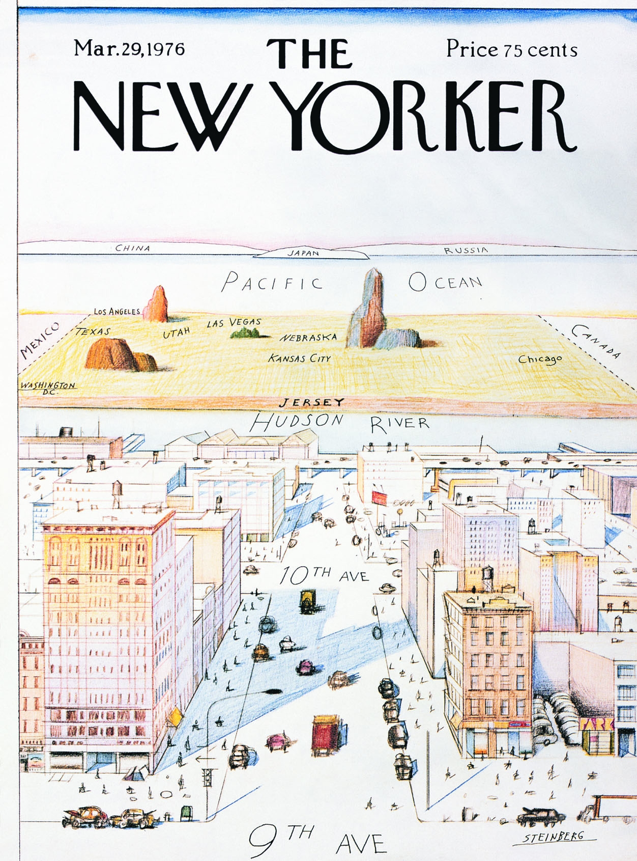

Slide 25
Ο εθνοκεντρισμός του ελληνικού εκπαιδευτικού συστήματος

Slide 26
«Όταν εμείς είχαμε πολιτισμό εσείς είσαστε πάνω στα δέντρα»...

Slide 28
Κάνε το ανοίκειο οικείο και το οικείο ανοίκειο
Make the strange familiar and the familiar strange

Slide 29
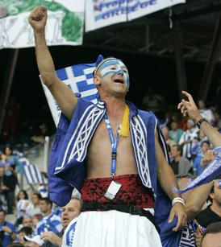

Slide 30
Body ritual among the nAciremA
https://www.msu.edu/~jdowell/miner.html

Slide 31
Ναοί των «Νacirema»

Slide 32
Τελετουργίες του σώματος

Slide 33
Η ανθρωπολογική έννοια του πολιτισμού

Slide 34
Διαφέρει από τη ιδέα του «πολιτισμού» που επικρατεί στην κοινή γνώμη

Slide 35
Πολιτισμός (civilization) vs. πολιτισμός (culture)
Πολιτισμός
πολιτισμοί
Μοναδικός
ο «υψηλός» πολιτισμός (τέχνες, γράμματα
Συχνά εννοείται ο ΔΥΤΙΚΟΣ πολιτισμός
Πολλαπλοί
Ικανότητες, έννοιες, συμπεριφορές που αποκτούν οι άνθρωποι στην κοινωνία τους
Κριτική του δυτικοκεντρισμού

Slide 36
Κριτική του «πολιτισμικού εξελικτισμού»
Ρήξη με τη βικτωριανή ιδέα της πολιτισμικής εξέλιξης
=Μια αλυσίδα εξέλιξης από το χαμηλότερο στάδιο («αγριότητα») στο υψηλότερο («Ευρωπαϊκός πολιτισμός»)
ΑΝΤΙ-ΡΑΤΣΙΣΤΙΚΗ κληρονομιά της ανθρωπολογίας

Slide 37
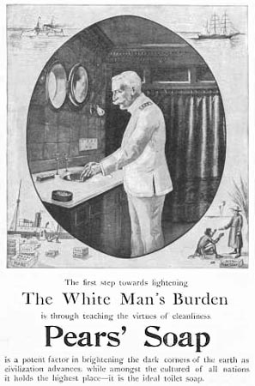
«Εκπολιτισμός» και αποικιοκρατία
Οι ανθρωπολόγοι απορρίπτουν την «ελιτίστικη»/ ταξική/ ρατσιστική άποψη ότι κάποιοι έχουν πολιτισμό και άλλοι όχι

Slide 38
Πολιτισμός ως «τρόπος ζωής»
Εdward Tylor, 1871: “...το σύνθετο σύνολο που περιλαμβάνει τη γνώση, την πίστη, την τέχνη, το νόμο, τα ήθη και τα έθιμα και άλλες δεξιότητες που απέκτησε ο άνθρωπος ως μέλος μιας κοινωνικής ομάδας».
οι συνήθειες και πρακτικές μιας κοινωνίας, συστήματα σημασιών και αξιών

Slide 39
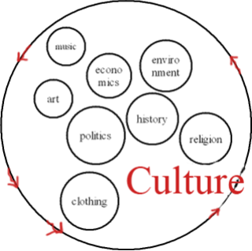
Ολιστική προσέγγιση στον πολιτισμό

Slide 40
Ο πολιτισμός είναι ολιστικό φαινόμενο
Η ανθρωπολογική έννοια του πολιτισμού συμπεριλαμβάνει όλες τις διαστάσεις της ανθρώπινης κοινωνικής ζωής.
Δηλαδή , ανθρωπολόγοι δεν ξεχωρίζουν την «οικονομία» από την πολιτική, από τις κοινωνικές σχέσεις, κτλ.
Notes:
Πολύ σημαντικό να μην «απομονώνουμε» συγκεκριμένα φαινόμενα, πρακτικές, αντικείμενα χωρίς να καταλάβουμε πως εντάσσονται σε ένα ευρύτερο πολιτισμικό πλαίσιο * ως μέρος μιας ολότητας
η γνώση εμπλέκει πολλές και συνυφασμένες διάστασεις της ανθρώπινης ζωής

Slide 41
Πολιτισμός = γνωστικές, συμβολικές, επίκτητες πτυχές της ανθρώπινης ύπαρξης (αμερικάνικη, γαλλική παράδοση)
Κοινωνία = κοινωνική οργάνωση της ζωής, σχέσεις εξουσίας

Slide 42
Ο πολιτισμός είναι επίκτητος, όχι έμφυτος

Slide 43
«Μαθήματα» πολιτισμού
Απομίμηση, ενσώματη μάθηση
Ρητή υπόδειξη (με γλώσσα) των «σωστών συμεριφερών»
Τιμωρία
«Μαθήματα» από τους γονείς, αδέλφια, γειτονιά, ομάδα
«Μαθήματα» από το κράτος/ σχολείο, την εκκλησία, κτλ.
«Επιστήμες» της ανατροφής, «parenting», κτλ.
Κοινωνικοποίηση, εμφυλοποίηση
Φυσικοποίηση

Slide 44
O πολιτισμός είναι συμβολικός και έτσι αυθαίρετος
Notes:
Τα ταξινομικά συστήματα, τα σύμβολα είναι «αυθαίρετα».
Αποτελούν πολιτισμικές «συμβάσεις» αλλά μοιάζουν «φυσικά».
Μετασχηματισμοί . Ιστορικές μεταβολές vs. ιδέα της σταθερότητας του πολιτισμού και ρητορική της «παράδοσης»
Ρούχα
Φαγητό
Κοσμήματα
Τελετουργίες

Slide 45
Ο πολιτισμός είναι συλλογικός
Δεν υπάρχει «ατομικός πολιτισμός».
Ο πολιτισμός αφορά άτομα ως μέλη ομάδων
Notes:
Τα άτομα δεν είναι παθητικοί δέκτες που αναπαράγουν τον πολιτισμό τους. Διαδραστικότητα του πολιτισμού.
Δημιουργία της αίσθησης του ανήκειν. Δυναμική της ενσωμάτωσης ΚΑΙ του αποκλεισμού.
Πολιτισμός ως «πεδίο μάχης» . Σύγκρουση, ιεραρχία, συμφέροντα. Φύλο, τάξη, φυλή, κτλ.
Επίπεδα πολιτισμού : Τοπικό, Εθνικό , Παγκόσμιο

Slide 46
Χρηματοδότηση
Το παρόν εκπαιδευτικό υλικό έχει αναπτυχθεί στo πλαίσιo του εκπαιδευτικού έργου του διδάσκοντα.
Το έργο «Ανοικτά Ακαδημαϊκά Μαθήματα στο Πανεπιστήμιο Θεσσαλίας» έχει χρηματοδοτήσει μόνο την αναδιαμόρφωση του εκπαιδευτικού υλικού.
Το έργο υλοποιείται στο πλαίσιο του Επιχειρησιακού Προγράμματος «Εκπαίδευση και Δια Βίου Μάθηση» και συγχρηματοδοτείται από την Ευρωπαϊκή Ένωση (Ευρωπαϊκό Κοινωνικό Ταμείο) και από εθνικούς πόρους.

Slide 47
Σημείωμα Αδειοδότησης
Το παρόν υλικό διατίθεται με τους όρους της άδειας χρήσης Creative Commons Αναφορά, Μη Εμπορική Χρήση, Παρόμοια Διανομή 4.0 [1] ή μεταγενέστερη, Διεθνής Έκδοση. Εξαιρούνται τα αυτοτελή έργα τρίτων π.χ. φωτογραφίες, διαγράμματα κ.λ.π., τα οποία εμπεριέχονται σε αυτό και τα οποία αναφέρονται μαζί με τους όρους χρήσης τους στο «Σημείωμα Χρήσης Έργων Τρίτων».
[1] http://creativecommons.org/licenses/by-nc-sa/4.0/
Ως Μη Εμπορική ορίζεται η χρήση:
που δεν περιλαμβάνει άμεσο ή έμμεσο οικονομικό όφελος από την χρήση του έργου, για το διανομέα του έργου και αδειοδόχο
που δεν περιλαμβάνει οικονομική συναλλαγή ως προϋπόθεση για τη χρήση ή πρόσβαση στο έργο
που δεν προσπορίζει στο διανομέα του έργου και αδειοδόχο έμμεσο οικονομικό όφελος (π.χ. διαφημίσεις) από την προβολή του έργου σε διαδικτυακό τόπο
Ο δικαιούχος μπορεί να παρέχει στον αδειοδόχο ξεχωριστή άδεια να χρησιμοποιεί το έργο για εμπορική χρήση, εφόσον αυτό του ζητηθεί.

Slide 48
Το copyright έργων τρίτων ανήκει εξ ολοκλήρου στους δημιουργούς τους. Τα έργα χρησιμοποιήθηκαν στο πλαίσιο του μαθήματος αποκλειστικά για εκπαιδευτικούς και μη εμπορικούς σκοπούς.

